Slide 1
Actualización sobre la gobernanza y la estrategia de la CIPF
Punto 4.1 del orden del día

Slide 2
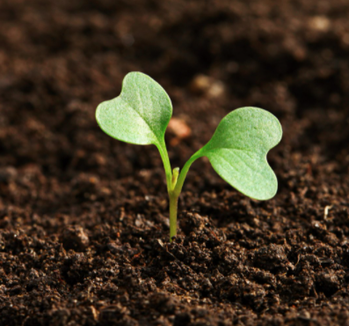
SINOPSIS
Punto 4.1 del orden del día
Una visión general de la CIPF
1.1 Breve historia de la CIPF
1.2 Visión, misión y objetivos
1.3 Actividades principales
1.4 Gobernanza de la CIPF
1.5 Estructura de la Secretaría de la CIPF
2. Gobernanza y estrategia 2022 - Logros
2.1 Reuniones
2.2 Decisiones de la CMF 16
2.3 Legados del AISV
3. Planes futuros
Taller Regional de la CIPF, 2022

Slide 3
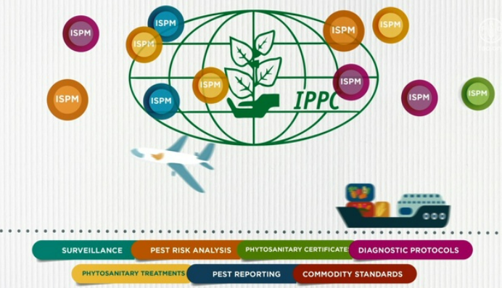
1. VISIÓN GENERAL DE LA CIPF
Punto 4.1 del orden del día
1.1
Breve historia de la CIPF
1.2
Visión, misión
y objetivos
1.3
Actividades principales
1.4
Gobernanza de la CIPF
Taller Regional de la CIPF, 2022

Slide 4
1.1 Breve historia de la CIPF
Punto 4.1 del orden del día
1. VISIÓN GENERAL DE LA CIPF
1881
1951
1979
1992
1995
1997
2015
2020
2022
Convención de precursores de la CIPF sobre la filoxera vastatrix
Texto original de la CIPF aprobado
Revisión del texto de la CIPF que origina el programa de elaboración de normas
Se establece la Secretaría de la CIPF
Reconocimiento por el Acuerdo MSF de la OMC como organización de normalización fitosanitaria.
La Conferencia de la FAO aprueba las revisiones del texto de la CIPF y establece una CMF provisional
El CDB reconoció a la CIPF como el único organismo de normalización fitosanitaria
Año Internacional de la Sanidad Vegetal (proclamado por la Asamblea General de las Naciones Unidas en 2018)
La Asamblea General de las Naciones Unidas proclama el 12 de mayo el Día Internacional de la Sanidad Vegetal
Taller Regional de la CIPF, 2022

Slide 5
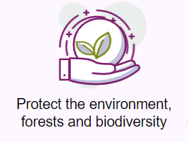
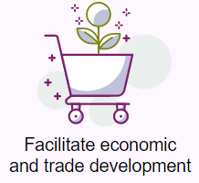
1. VISIÓN GENERAL DE LA CIPF
Punto 4.1 del orden del día
1.2 Visión, misión y objetivos
Misión de la CIPF: Proteger los recursos vegetales mundiales y facilitar un comercio seguro.
Visión de la CIPF: La propagación de las plagas de las plantas se reduce al mínimo y sus impactos dentro de los países se gestionan eficazmente.
Objetivo de la CIPF: Todos los países tienen la capacidad de aplicar medidas armonizadas para reducir la propagación de plagas y minimizar su impacto en la seguridad alimentaria, el comercio, el crecimiento económico y el medio ambiente.
Objetivos estratégicos:
Contribuir a los objetivos de desarrollo sostenible de la ONU 2030
Proteger el medio ambiente, los bosques y la biodiversidad
Proteger el medio ambiente, los bosques y la biodiversidad
Proteger el medio ambiente, los bosques y la biodiversidad
Taller Regional de la CIPF, 2022

Slide 6
1. VISIÓN GENERAL DE LA CIPF
Punto 4.1 del orden del día
1.3 Actividades principales
Establecimiento de normas | Aplicación y desarrollo de capacidades | Comunicación y cooperación internacional | Facilitación del comercio Incluida la solución ePhyto de la CIPF, el comercio electrónico y los Contenedores marítimos
Taller Regional de la CIPF, 2022

Slide 7
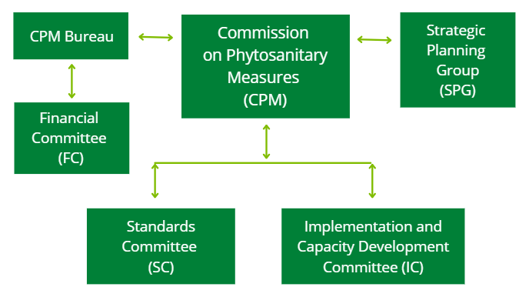
1. VISIÓN GENERAL DE LA CIPF
Punto 4.1 del orden del día
1.4 Punto 4.1 del orden del día
Secretaría de la CIPF
Comisión de Medidas Fitosanitarias (CMF)
Grupo sobre planificación estratégica (GPE)
Comité de Finanzas
(CF)
Comité de Normas (CN)
Comité de Aplicación y Desarrollo de la Capacidad (CADC)
Taller Regional de la CIPF, 2022

Slide 8
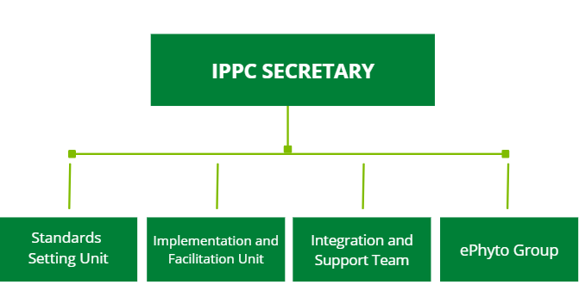
1. VISIÓN GENERAL DE LA CIPF
Punto 4.1 del orden del día
1.5 Estructura de la Secretaría de la CIPF
Secretaría de la CIPF
Secretaría de la CIPF
Unidad de Aplicación y Facilitación
Grupo de integración y apoyo
Grupo ePhyto
Taller Regional de la CIPF, 2022

Slide 9
2. GOBERNANZA Y ESTRATEGIA 2022 - LOGROS
Punto 4.1 del orden del día
2.1 Reuniones
La CMF-16: celebrada por segunda vez de forma virtual con más de 330 participantes de 120 partes contratantes y 20 observadores.
Se celebraron doce reuniones de la Mesa de la CMF en 2021 y cinco reuniones en 2022 (a partir de mayo) para garantizar la continuidad del plan de trabajo de la CIPF..
El Grupo de Planificación Estratégica (GPE) de la CIPF: El GPE virtual del año pasado contó con más de 90 participantes de 49 ONP, 7 ORPF, 4 observadores y la Secretaría de la CIPF y ahora se está preparando para el próximo GPE en octubre de 2022.
Grupos focales de la CMF Entre el 1 de septiembre de 2021 y el 15 de marzo de 2022 se celebraron 28 reuniones de grupos focales.
En 2021, el Comité de Normas (CN) se reunió prácticamente en siete ocasiones, mientras que en 2022 el CN se reunió hasta ahora en abril con una reunión especifica y en mayo.
En 2021, el Comité de Aplicación y Desarrollo de la Capacidad (CADC) se reunió nueve veces de forma virtual, y en 2022 se ha reunido tres veces hasta ahora.
Taller Regional de la CIPF, 2022

Slide 10
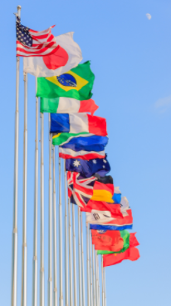
Punto 4.1 del orden del día
2. GOBERNANZA Y ESTRATEGIA 2022 - LOGROS
2.2 Decisiones de la CMF 16
1. La CMF adoptó :
9 normas (4 NIMF, 5 PTs).
1 Recomendación de la CMF sobre la reducción de la incidencia de plagas contaminantes.
La modificación del procedimiento de fijación de normas.
La revisión de los procedimientos de solución de controversias de la CIPF.
La revisión del Mandato y el Reglamento del Comité de Aplicación y Desarrollo de la Capacidad.
Las recomendaciones del Grupo de acción sobre la presentación de temas de la CIPF 2021 en relación con la Convocatoria de temas: Normas e implementación.
Taller Regional de la CIPF, 2022

Slide 11
2. GOBERNANZA Y ESTRATEGIA 2022 - LOGROS
Punto 4.1 del orden del día
2.2 Decisiones de la CMF 16 (continuación)
2. La CMF estableció:
un grupo de debate de la CMF sobre contenedores marítimos;
un grupo de debate de la CMF sobre suministro seguro de ayuda alimentaria y de ayuda humanitaria de otro tipo, y
un grupo directivo para los sistemas de alerta y respuesta ante brotes de plagas (POARS).
3. La CMF aprobó:
el Plan de Acción 2022-2025 para la aplicación del tema del programa de desarrollo “Evaluación y gestión de los impactos del cambio climático en la salud de las plantas“, y
la transición del Sistema de examen y apoyo de la aplicación (IRSS) al "Observatorio de la CIPF“.
Taller Regional de la CIPF, 2022

Slide 12
2. GOBERNANZA Y ESTRATEGIA 2022 - LOGROS
Punto 4.1 del orden del día
2.2 Decisiones de la CMF 16 (continuación)
4. La CMF autorizó a la Mesa de la CMF a intervenir en su nombre hasta la CMF-17
5. La CMF alentó a las partes contratantes a:
registrarse y adoptar la solución ePhyto;
contribuir a los grupos de discusión de la CIPF sobre la estrategia de comunicación y la financiación sostenible de ePhyto a través de los miembros de su región;
contribuir al Fondo Fiduciario de Multidonantes de la CIPF y a los proyectos de la CIPF.
Taller Regional de la CIPF, 2022

Slide 13
2. GOBERNANZA Y ESTRATEGIA 2022 - LOGROS
Punto 4.1 del orden del día
2.3 Legados del AISV
El Día Internacional de la Sanidad Vegetal (IDPH) - 12 de mayo, organizado en coordinación con el PNS,
La Conferencia Internacional de Sanidad Vegetal (CISV) en Londres, del 21 al 23 de septiembre de 2022, en coorganización con el Reino Unido.
Taller Regional de la CIPF, 2022

Slide 14
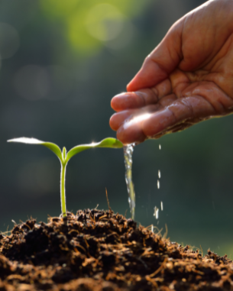
3. PLANES FUTUROS
Punto 4.1 del orden del día
3.1 Organizar reuniones y eventos de los órganos de gobierno
Mesa de la CMF, iniciar la organización de la CMF-17.
70.º aniversario de la CIPF
3.2 Organizar el GPE de 2022 centrado en:
Evento de seguimiento sobre "Una salud y cuestiones de RAM”
Debate sobre el taller internacional sobre contenedores marítimos
3.3 Continuar apoyando a los siete grupos focales de la CMF
3.4 Apoyar la promoción de los legados del AISV a nivel mundial, regional y nacional
3.5 Asociación y redes
Coordinar la organización de los talleres regionales de la Consulta técnica entre las organizaciones regionales de protección fitosanitaria (CT-ORPF) y de la CIPF.
Taller Regional de la CIPF, 2022

Slide 15
Gracias
Secretaría de la CIPF Organización de las Naciones Unidas para la Alimentación y la Agricultura (FAO) ippc@fao.org | www.ippc.int

